Slide 1


Fakulta zdravotnických věd
Univerzity Palackého v Olomouci
Doktorské studium

Slide 3

Doktorské studium na FZV
 | DSP Ošetřovatelství | DSP Ochrana a podpora zdraví | DSP Aplikovaná klinická rehabilitace
pracoviště | Centrum vědy a výzkumu FZV UP |  | Ústav klinické rehabilitace FZV UP
garant/ka | doc. PhDr. Helena Kisvetrová, Ph.D. | doc. RNDr. Ondřej Holý, Ph.D. | doc. MUDr. Petr Konečný, Ph.D., MBA
sekretářka | Mgr. Šárka Rýznarová |  | Ing. Markéta Nosková
studijní referentka | Mgr. Lucie Sehnálková
referentka pro vědu a výzkum | Ing. Mgr. Věra Pospíšilíková
Kontakty na zaměstnance univerzity naleznete na webových stránkách UP: https://www.upol.cz/kontakty/

Slide 4
Portál & STAG
Předzápis, rozvrhy, zkoušky a další

Slide 5
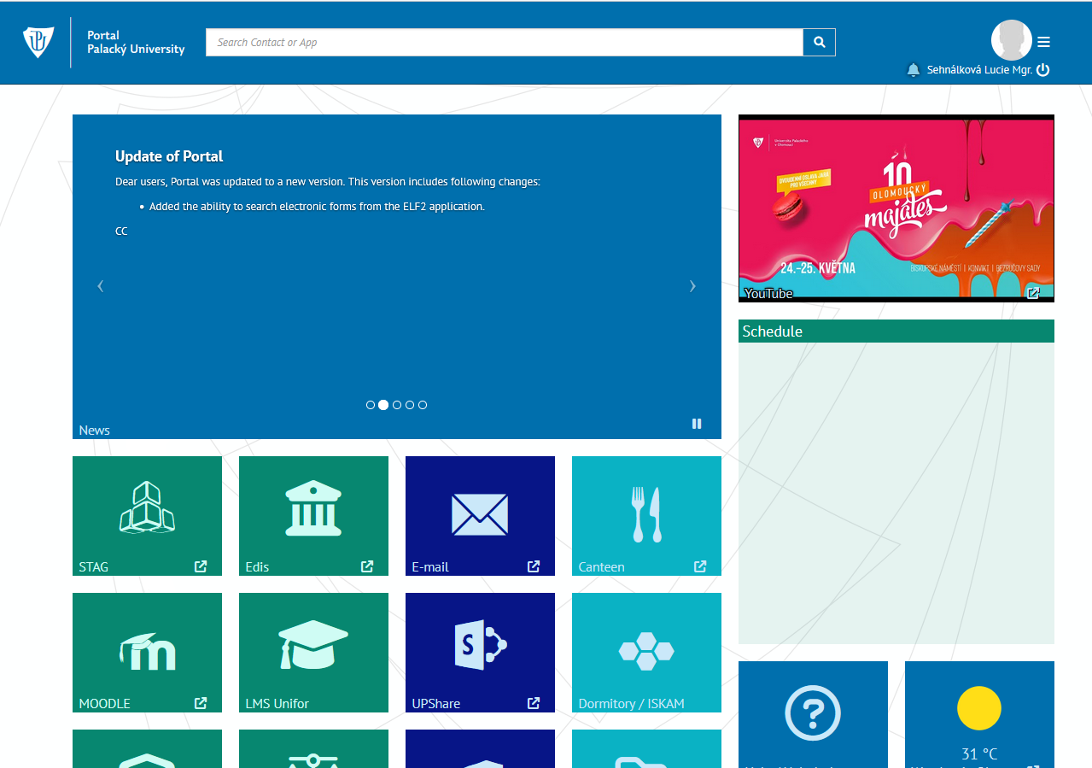
PORTÁL: Informační systém UP
https://portal.upol.cz/
Přihlašovací údaje a heslo lze najít v e-přihlášce.

Slide 6
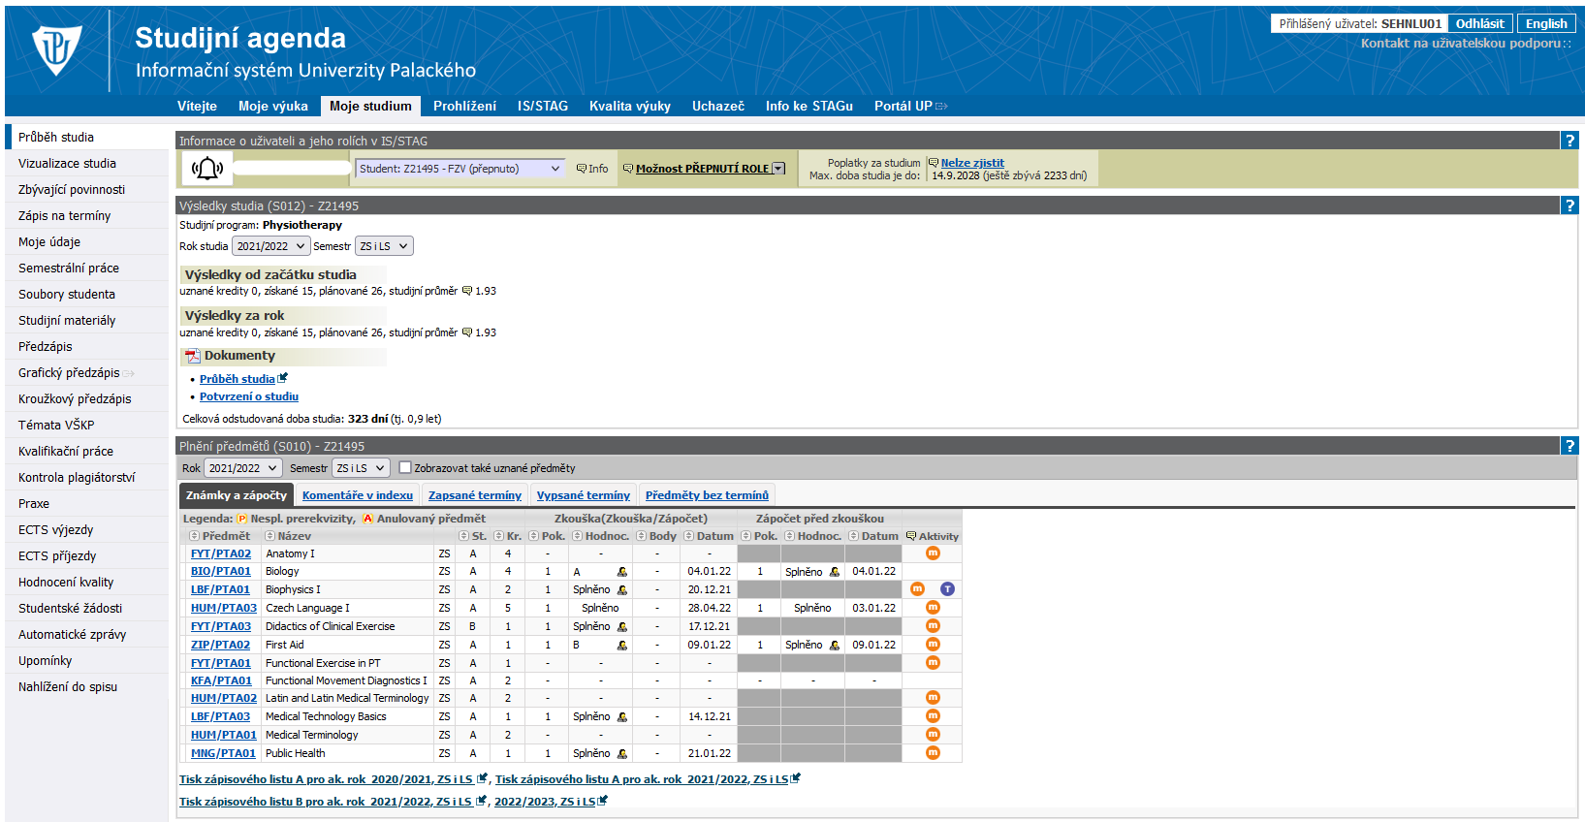
STAG: Study Agenda
https://stag.upol.cz/

Slide 7
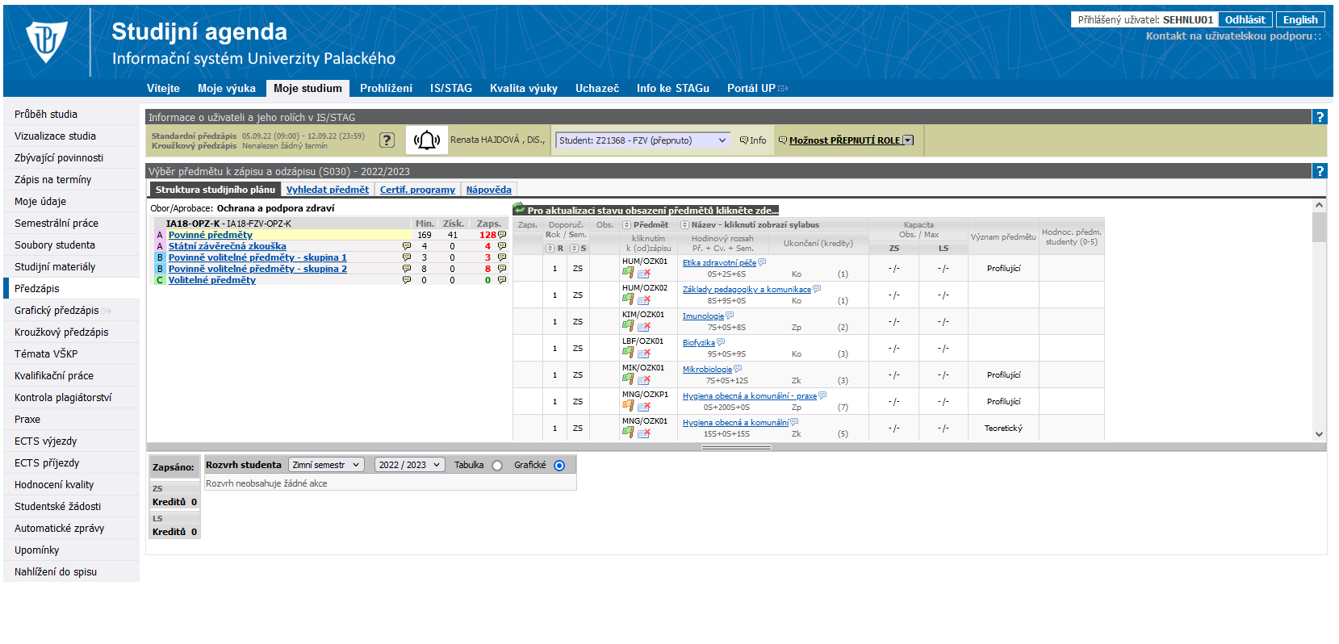
Předzápis (sekce Moje studium)
  zimní semestr – 2. – 11. září 2025
  letní semestr – 27. ledna až 5. února 2026
Zápis předmětů
Rozvrh pro daný semestr

Slide 8
Studijní plán – přednášky, semináře a praxe
Povinné předměty (A) – student je povinen splnit všechny předměty typu A.
Povinně volitelné předměty (B) – student je povinen získat určený počet kreditů splněním odpovídajícího počtu předmětů dle studijního plánu.
Volitelné předměty (C) – studentovi není stanoven limit.
Student doktorského programu si v prvním ročníku zapisuje předměty dle ISP. V případě, že dojde k nějaké změně, zapíše je na konci akademického roku do výroční zprávy. V dalších letech se již ISP neřídí.
Student má povinnost pravidelně konzultovat průběh svého studia a veškeré změny týkající se studia svým školitelem.

Slide 9
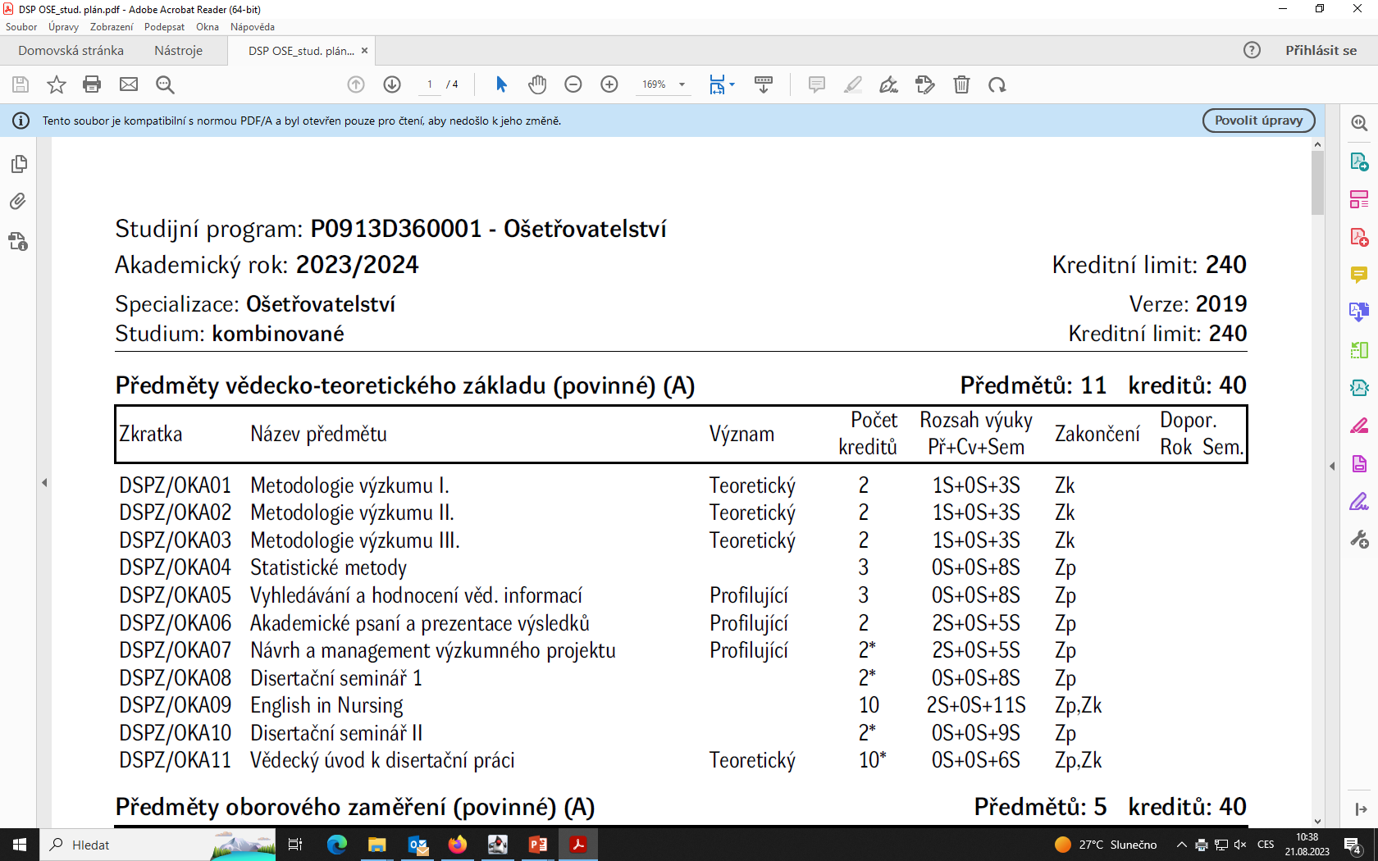
Studijní plány https://www.fzv.upol.cz/studenti/studium/doktorske-studium/
Aktuální rozvrh a studijní plán každého studijního programu je vyvěšený na webu fakulty
Student si zapisuje předměty dle studijního plánu svého programu dané formy studia (prezenční / kombinovaná)
Pozor na kreditové požadavky pro jednotlivé kategorie předmětů

Slide 10
Zápis předmětů a zkoušek
Na předměty i zkoušky se student vždy registruje ve STAGu.
Výsledek zápočtu/zkoušky zapisuje do STAGu garant předmětu (viz sylabus předmětu ve STAGu) nebo studijní referentka na základě odevzdaného Záznamu o zápočtu/zkoušce (vzor na webu FZV). Záznam o zápočtu/zkoušce musí být vždy podepsán zkoušejícím, příp. garantem předmětu.
Některé předměty (publikace, konference, projekty) vyžadují doplňující dokumenty potřebné pro zapsání předmětu (viz Pokyny k výroční zprávě).
Nesplněné předměty studenta DSP se na konci akademického roku ve STAGu odepisují na základě odevzdané výroční zprávy a student si je může zapsat znovu v následujícím akademickém roce.

Slide 11
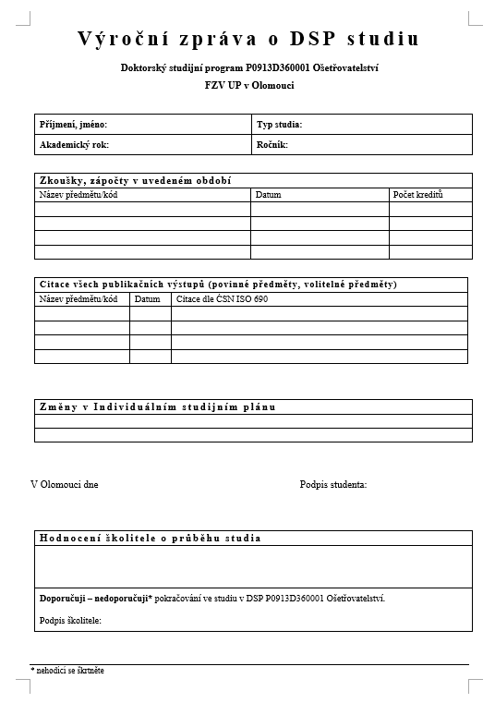
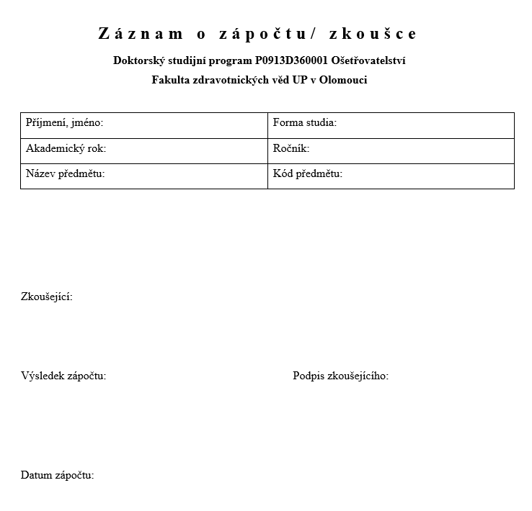
Formuláře ke stažení na webu FZV v sekci DSP jednotlivých studijních programů

Slide 12
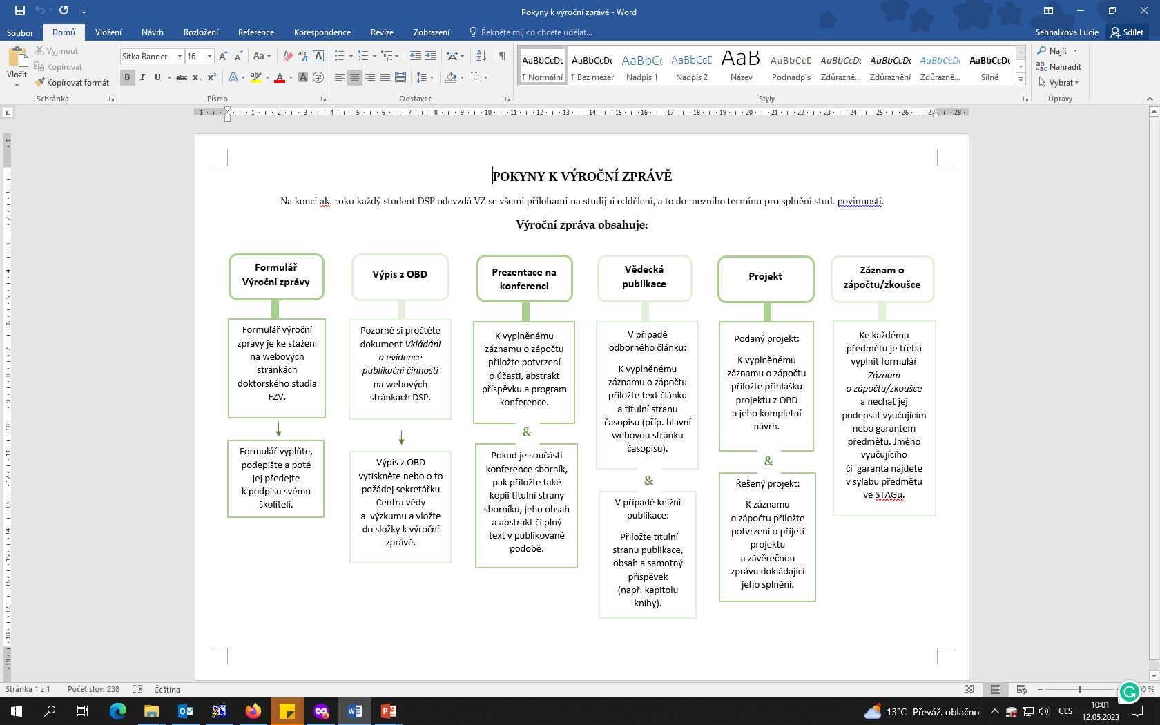
Uzavření studijních povinností daného akademického roku
Studenti mají povinnost do 4. září 2026 odevzdat výroční zprávu.

Slide 13
Podmínky studia
Optimální počet získaných kreditů za jeden akademický rok činí 60 kreditů.
Student je povinen získat minimum 40 kreditů za daný akademický rok nebo 80 kreditů při součtu kreditů předchozího a stávajícího akademického roku.
Student je povinen získat minimum 240 kreditů za celé studium. Po splnění všech studijních povinností se může přihlásit na státní závěrečnou zkoušku a obhajobu dizertace – obě zkoušky musí být splněny do 2 let.
Maximální doba doktorského studia činí 7 let.
Student DSP má nárok na přerušení studia v max. délce 3 let. Přerušení studia z důvodu rodičovství se nezapočítává do maximální doby přerušení studia.
NOVĚ: Pro studenty zapsané do studia v 2025/2026 sestává státní doktorská zkouška pouze z obhajoby dizertace.

Slide 14
Kde najít informace

Slide 15
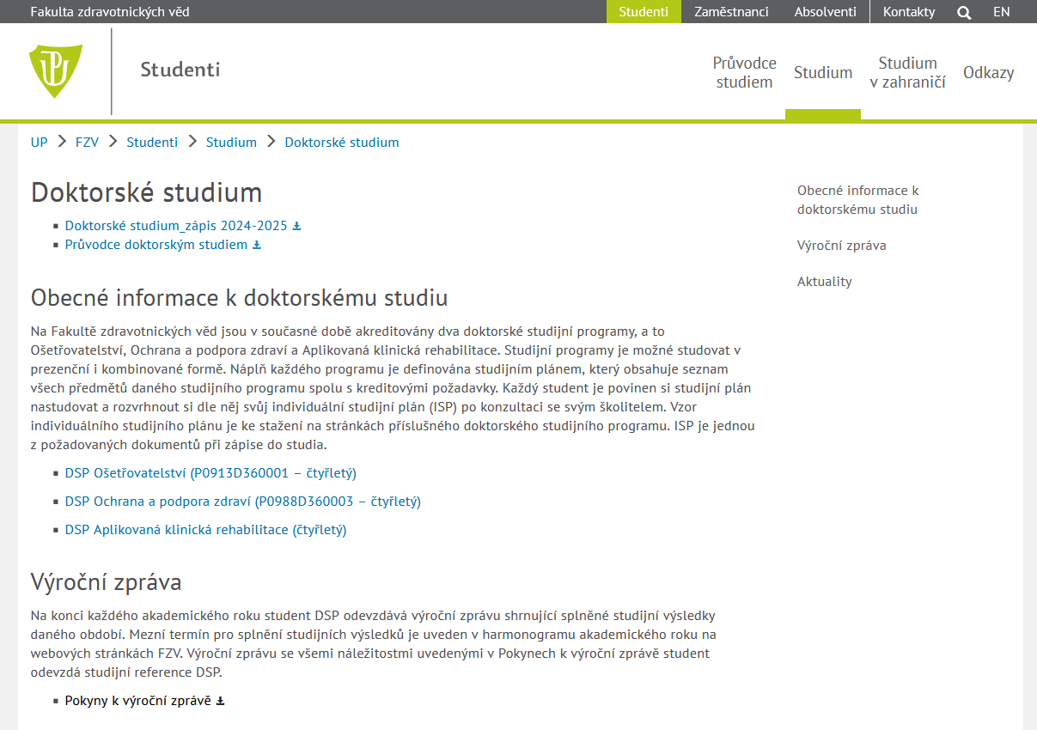
Webové stránky fakulty https://www.fzv.upol.cz/studenti/studium/doktorske-studium/

Slide 16
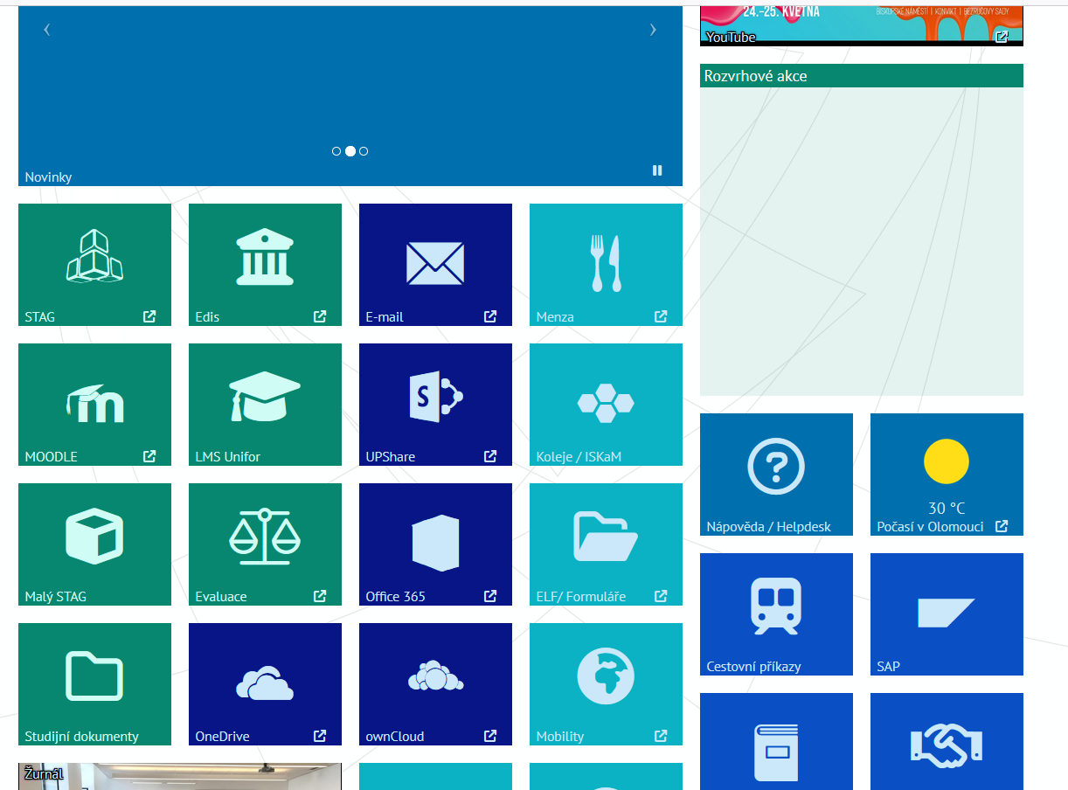
UP Portal https://portal.upol.cz/

Slide 17
Univerzitní email - Outlook
Přihlašovací jméno ve formátu novaja01@upol.cz
Heslo je stejné jako do Portálu
Možnost nastavit si přeposílání emailu (Nápověda)
Student je povinnen si průběžně kontrolovat univerzitní emailovou schránku a používat ji výhradně pro komunikaci se zaměstnanci UP.
DSP Newsletter & Newsletter UP

Slide 18
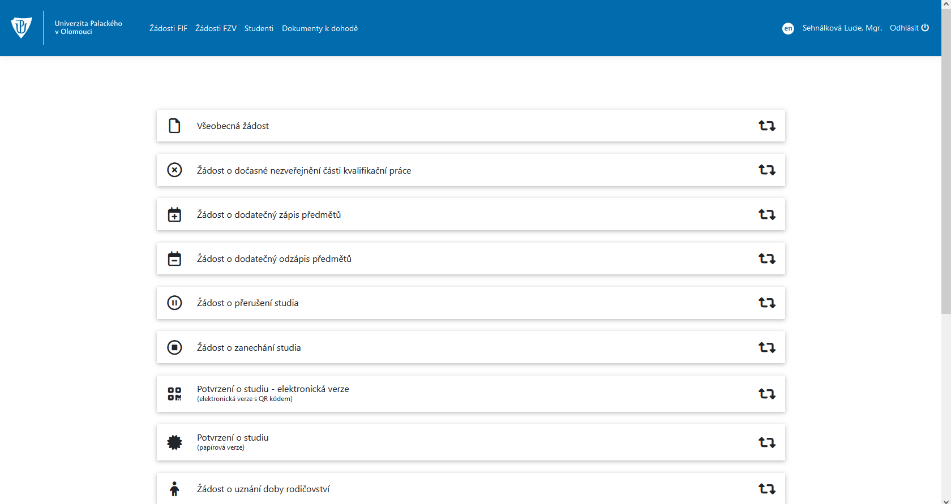
Portal > Elektronické žádosti
Žádost o přerušení studia, změnu tématu DSP ad.

Slide 19
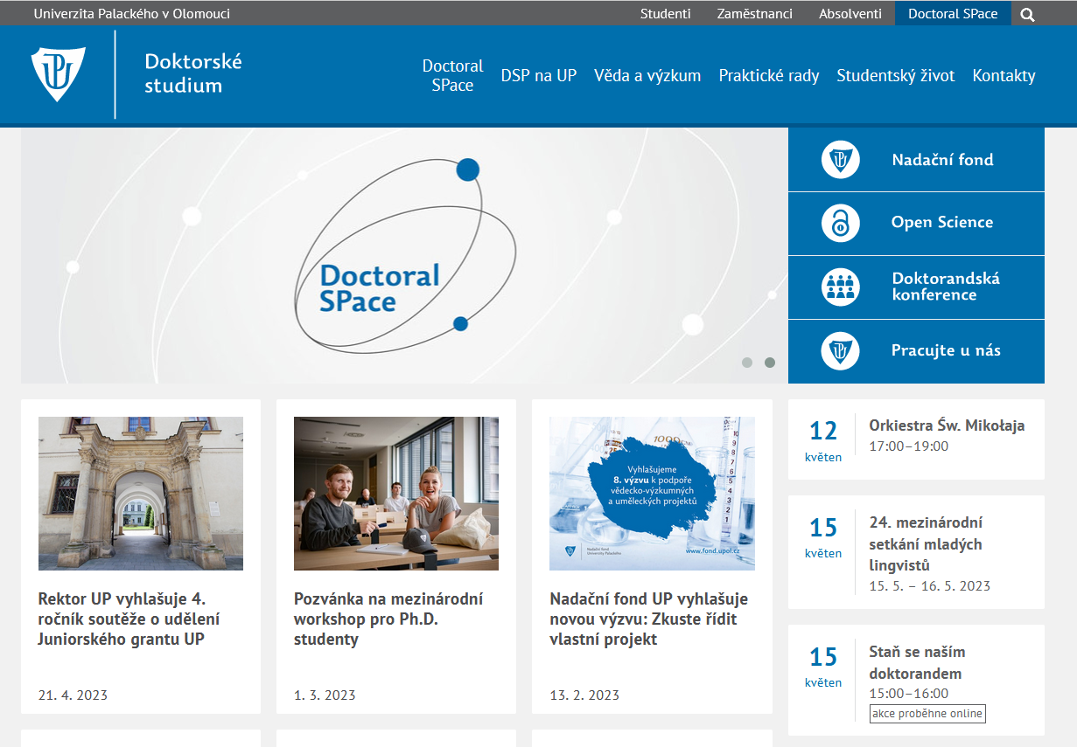
Doctoral Space UP
https://www.upol.cz/studenti/dsp/

Slide 20
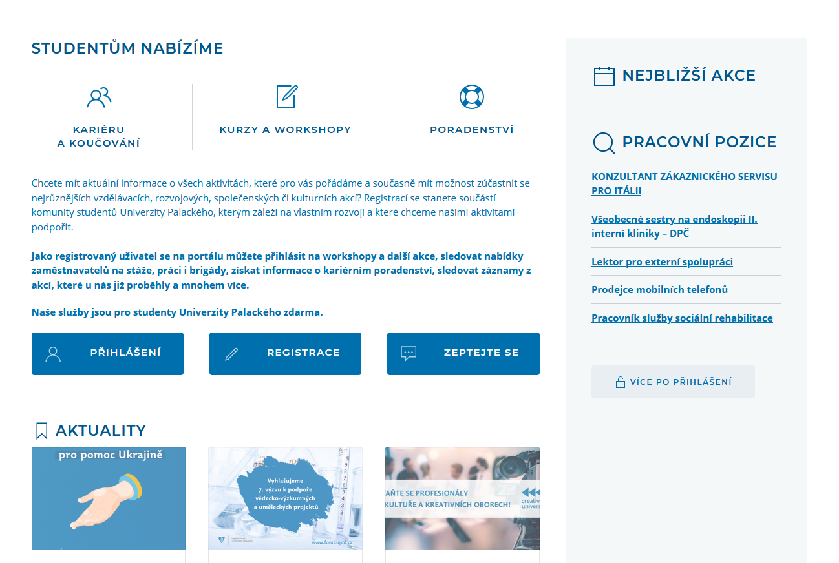
Kariérní centrum UP https://kariernicentrum.upol.cz/student/

Slide 21
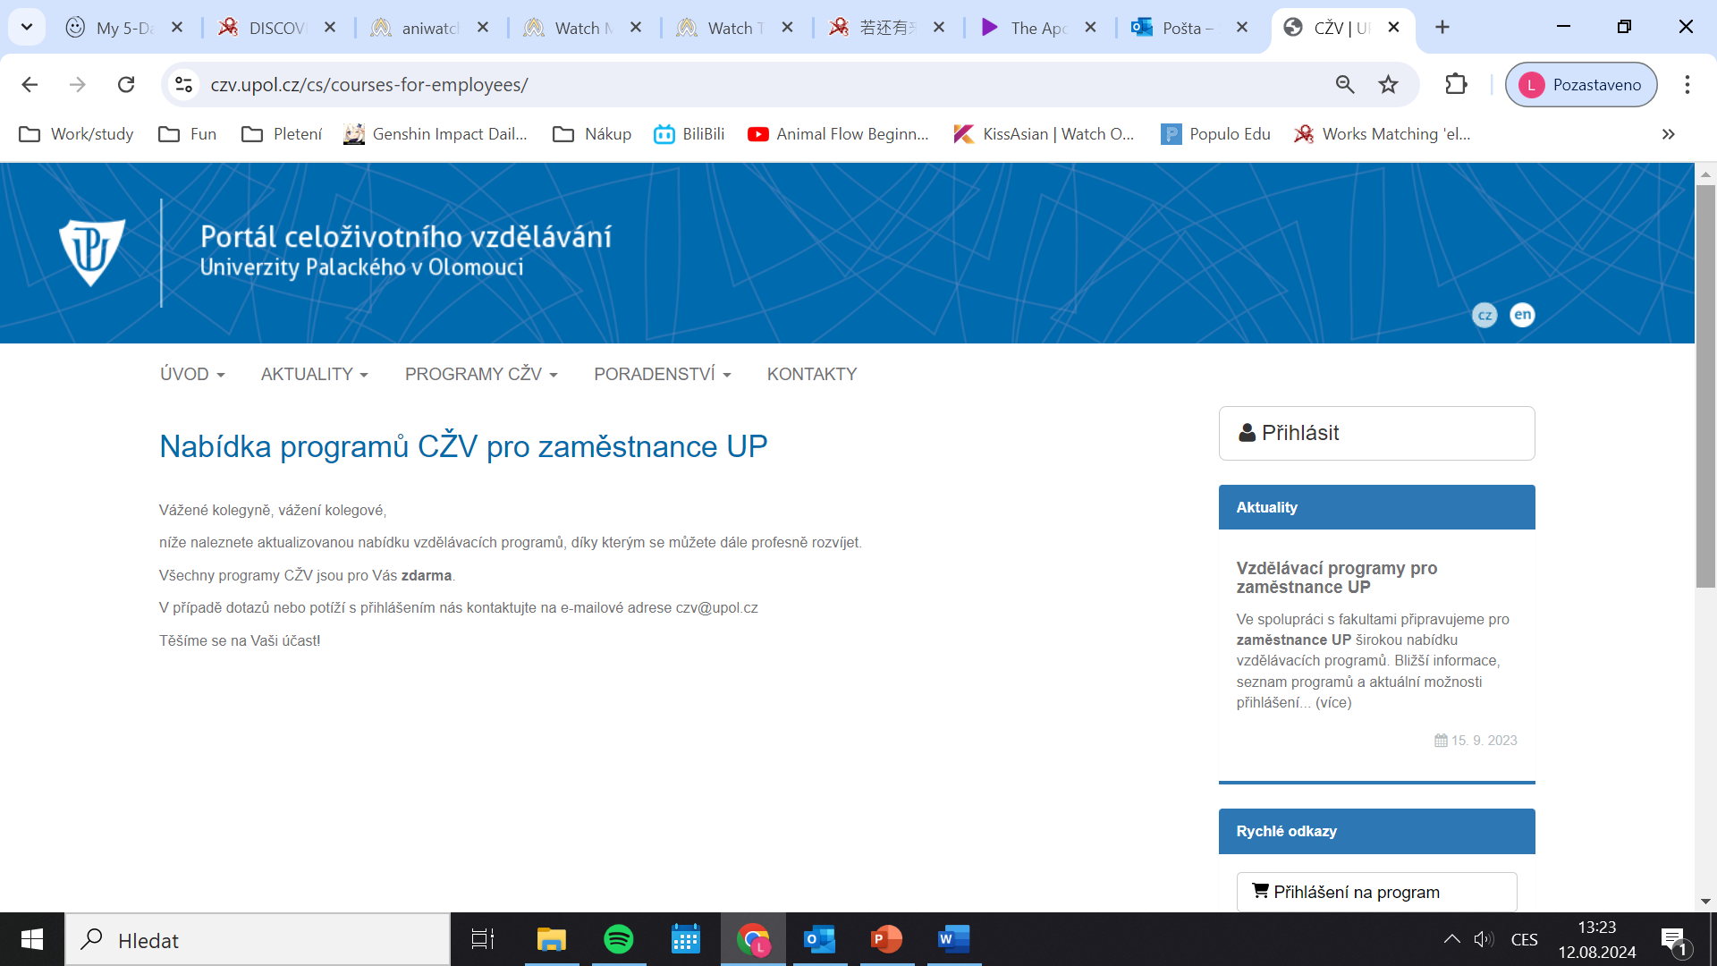
Celoživotní vzdělávání UP https://czv.upol.cz/cs/courses-for-employees/

Slide 22

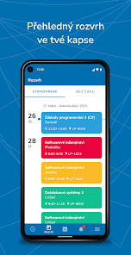
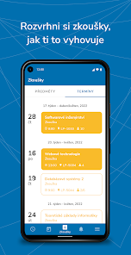
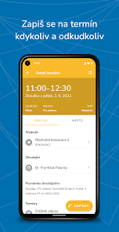
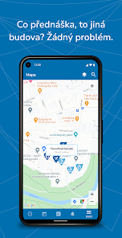
UPlikace
Ke stažení zdarma na Google Play
Vytvoř si svůj rozvrh
Zapiš se na zkoušky a zápočty
Zkontroluj si své studijní výsledky
Také mapa všech budov UP, knihovny, sportovních center ad.

Slide 23
Prostor pro dotazy

Slide 24
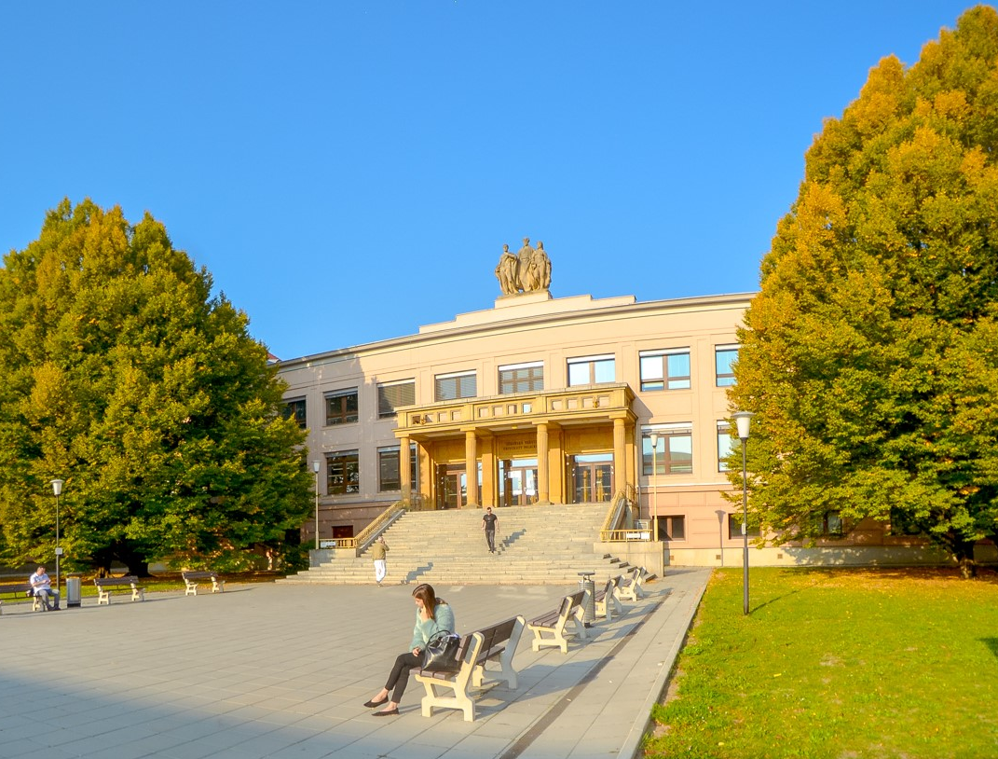
Přeji vám úspěšné vykročení do studia.

